Slide 1

شتاب‌دهنده‌های الکترواستاتیک
آرش صادقی‌پناه
طرح چشمه نور ایران
مهر ۱۴۰۰

Slide 2
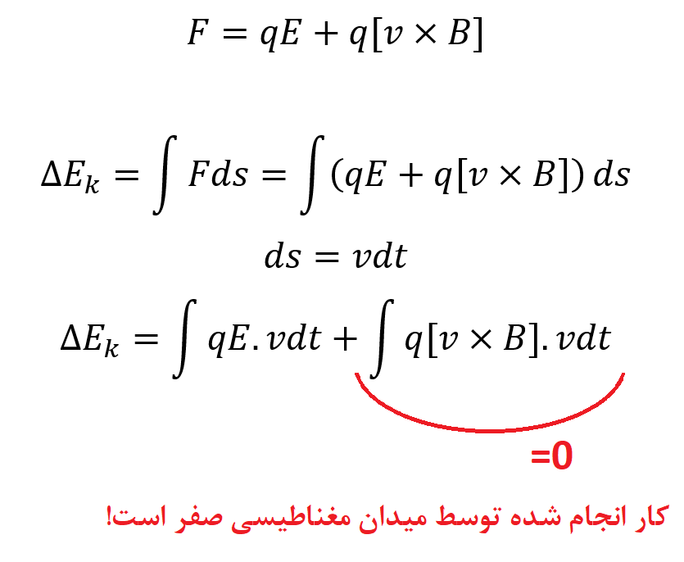
شتاب‌دهی به ذرات باردار با میدان الکترواستاتیک

Slide 3
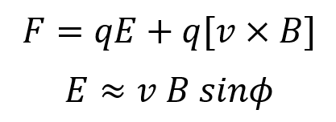
شتاب‌دهی به ذرات باردار با میدان الکترواستاتیک
پس برای افزایش انرژی ذرات، تنها می‌توانیم از میدان الکتریکی استفاده کنیم.
برای تعیین مسیر ذرات، هر دو میدان الکتریکی و مغناطیسی قابل استفاده هستند. ولی...
میدان مغناطیسی T ۱ معادل میدان الکتریکی V/m ۳۰۰٬۰۰۰٬۰۰۰ است!

Slide 4
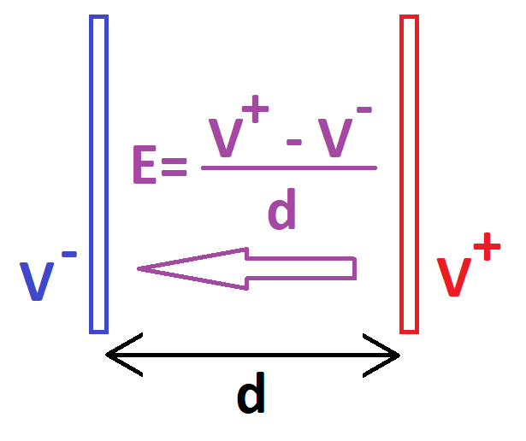
شتاب‌دهی به ذرات باردار با میدان الکتریکی

Slide 5
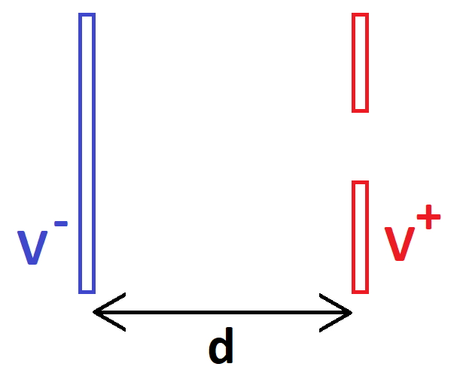
شتاب‌دهی به ذرات باردار با میدان الکتریکی
به یک یا چند روزنه جهت خروج ذرات باردار نیاز است.
در تفنگ‌های الکترونی یک یا چند بخش از صفحه ولتاژ منفی گسیل کننده الکترون هستند.
در چشمه‌های یونی، یک گاز در محفظه بین صفحات تزریق شده و به طریقی یونیزه می‌شود. سپس یون‌ها توسط میدان شتاب گرفته و از روزنه خارج می‌شوند.

Slide 6
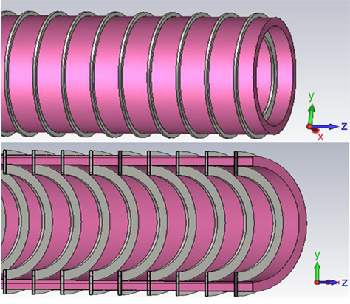
شتاب‌دهی به ذرات باردار با میدان الکتریکی

Slide 7
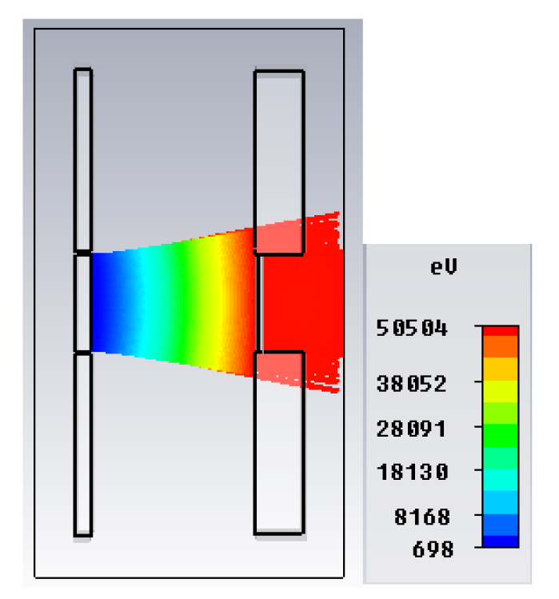
شتاب‌دهی به ذرات باردار با میدان الکتریکی
ولی شتاب‌دهی ذرات باید همراه با متمرکزسازی آن‌ها باشد تا از برخورد آن‌ها به دیواره‌های آند و تلف شدن ذرات جلوگیری به عمل آید.
متاسفانه به دلیل انرژی بسیار کم ذرات، معمولاً امکان استفاده از میدان‌های مغناطیسی متمرکز کننده در شتاب‌دهنده‌های الکترواستاتیک وجود ندارد و متمرکزسازی باید به وسیله همان میدان الکتریکی استفاده شده برای شتاب‌دهی ذرات انجام گیرد.
این کار با ایجاد هندسه خاص در صفحات کاتد و آند انجام می‌گیرد.

Slide 8
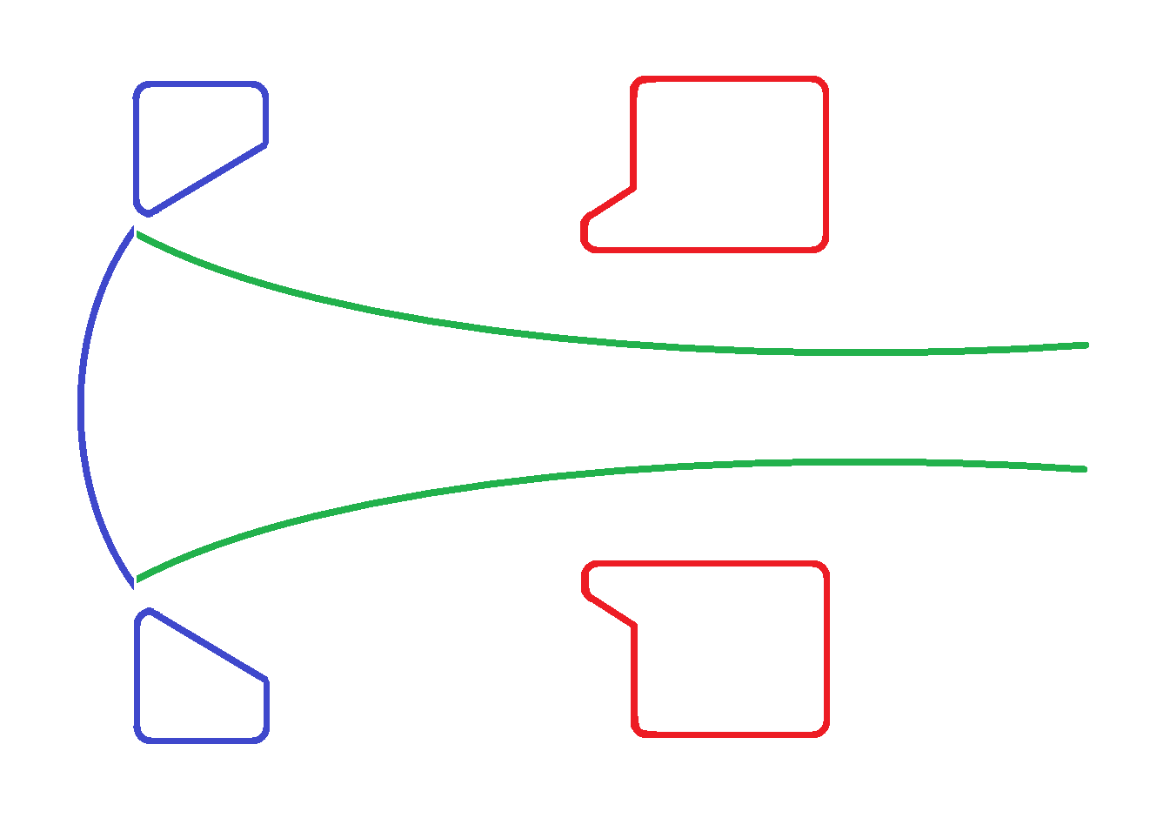
شتاب‌دهی به ذرات باردار با میدان الکتریکی

Slide 9
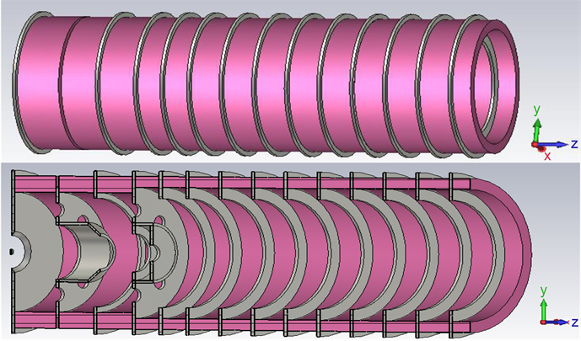
شتاب‌دهی به ذرات باردار با میدان الکتریکی

Slide 10
روزنه تابش
فرض کنیم که کاتد در صفحه 0x = بوده و باریکه به شکل عمود بر این صفحه و در جهت x مثبت تابش می‌شود. برای سادگی محاسبات یک برش طولی دو بعدی از باریکه را در راستای صفحه 0z = بررسی می‌کنیم. بدیهی است که این برش نسبت به محور x متقارن بوده و لذا تعمیم نتیجه به سه بعد به سادگی امکان پذیر خواهد بود. اگر باریکه کاملاً موازی حرکت کرده و هیچ واگرایی نداشته باشد، معادله پواسون برای پتانسیل محور آن برابر خواهد بود با :
که در آن V پتانسیل و I جریان در هر نقطه از باریکه و k مقداری ثابت تابع تراوایی محیط و بار و جرم ذره است.

Slide 11
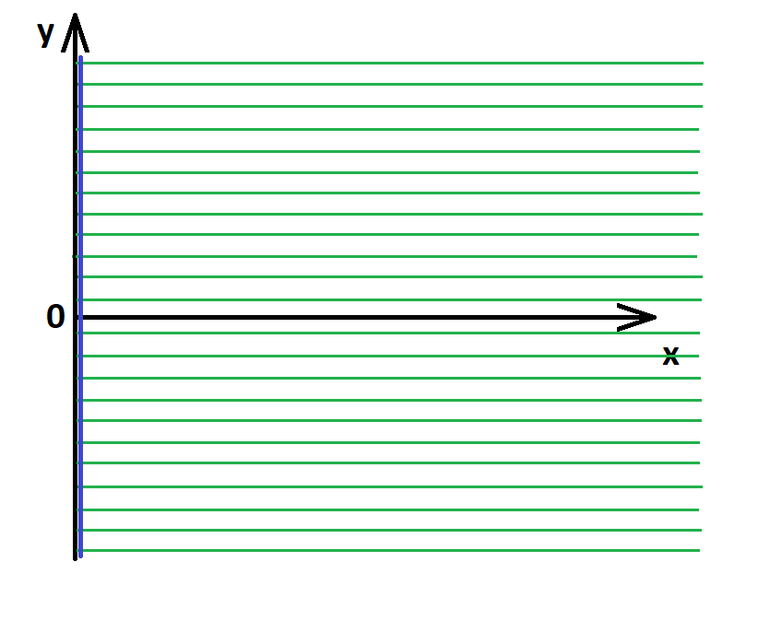
روزنه تابش

Slide 12
روزنه تابش
پاسخ این معادله برابر خواهد بود با :

Slide 13
روزنه تابش
اما در عمل این کاتد تا بی‌نهایت ادامه نداشته و دارای یک حد مشخص و محدود خواهد بود. فرض کنیم کاتد به ازای y < 0 تابش کرده ولی در 0 y > تابش نداشته باشد تا صفحه 0 y = یک مرز باریکه باشد. در 0 y > ، پتانسیل باید در معادله لاپلاس صدق کند در حالیکه روی مرز 0 y = باید برابر با مقادیر به دست آمده از معادله 1 باشد. بدیهی است که یون‌های نزدیک لبه باریکه توسط یون‌های در عمق آن پس زده شده و بازشدگی باریکه را در ناحیه 0 y > موجب خواهند شد. با دادن یک زاویه به سطح بدون تابش کاتد در 0 y >، این تمایل به بازشدگی خنثی شده و یک باریکه موازی ایجاد خواهد شد

Slide 14
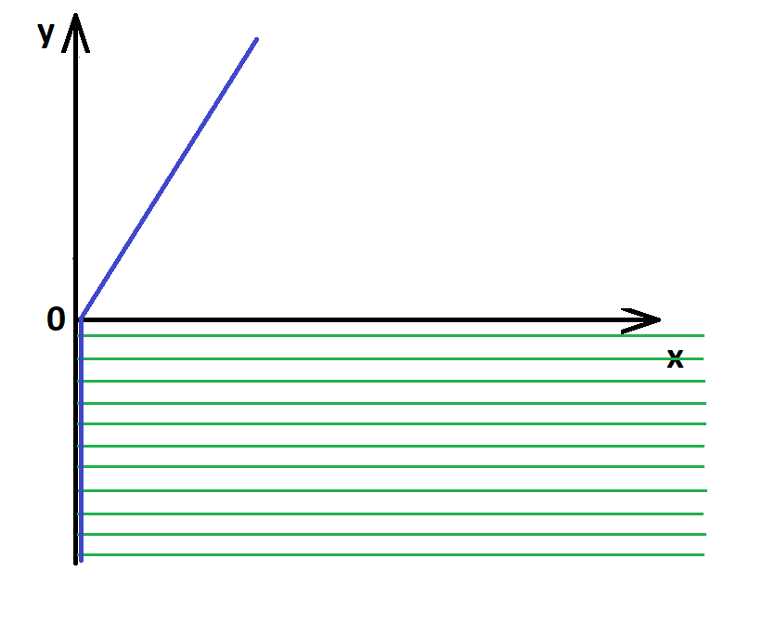
روزنه تابش

Slide 15
روزنه تابش
جواب معادله لاپلاس که مقادیر مورد انتظار را در مرز باریکه به دست خواهند داد برابر است با :
که در آن r و θ بردار‌های مختصات قطبی در همان دستگاه مختصات قبلی هستند . در نتیجه پتانسیل نه تنها در 0 x = که در نیز باید صفر شود. لذا زاویه θ که زاویه سطح بدون تابش کاتد یا همان روزنه تابش است برابر خواهد بود با :

Slide 16
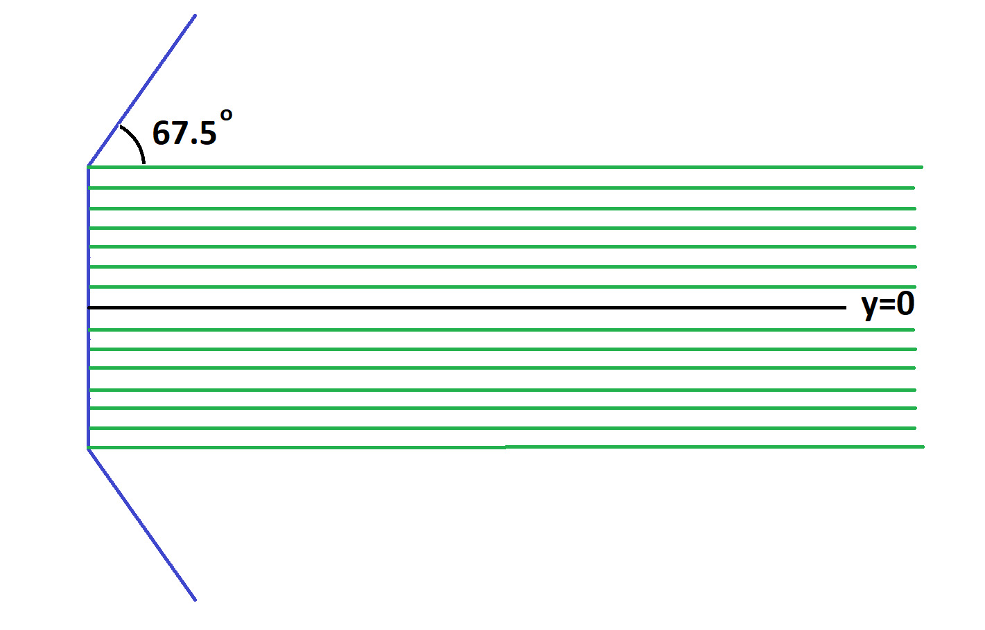
سطوح هم پتانسیل

Slide 17
سطوح هم پتانسیل
فرض كنيم معادله y = Y(x) در صفحه xy ، معادله مسير حركت در يك مرز باريكه باشد . اين طور فرض مي شود كه 0 y = نيز يك مسير حركت است و لبه ديگر باريكه نيز از معادله متقارن y = -Y(x) به دست مي آيد. در نتیجه مسير‌هاي مياني از معادله y = cY(x) به دست خواهند آمد . كه در آن c پارامتري است كه در فاصله -1 تا 1 تغيير مي كند . به علاوه ، فرض مي شود كه جريان بطور مساوي در سطح مقطع باريكه پخش شده است و چگالی جریان همه جا یکنواخت است.

Slide 18
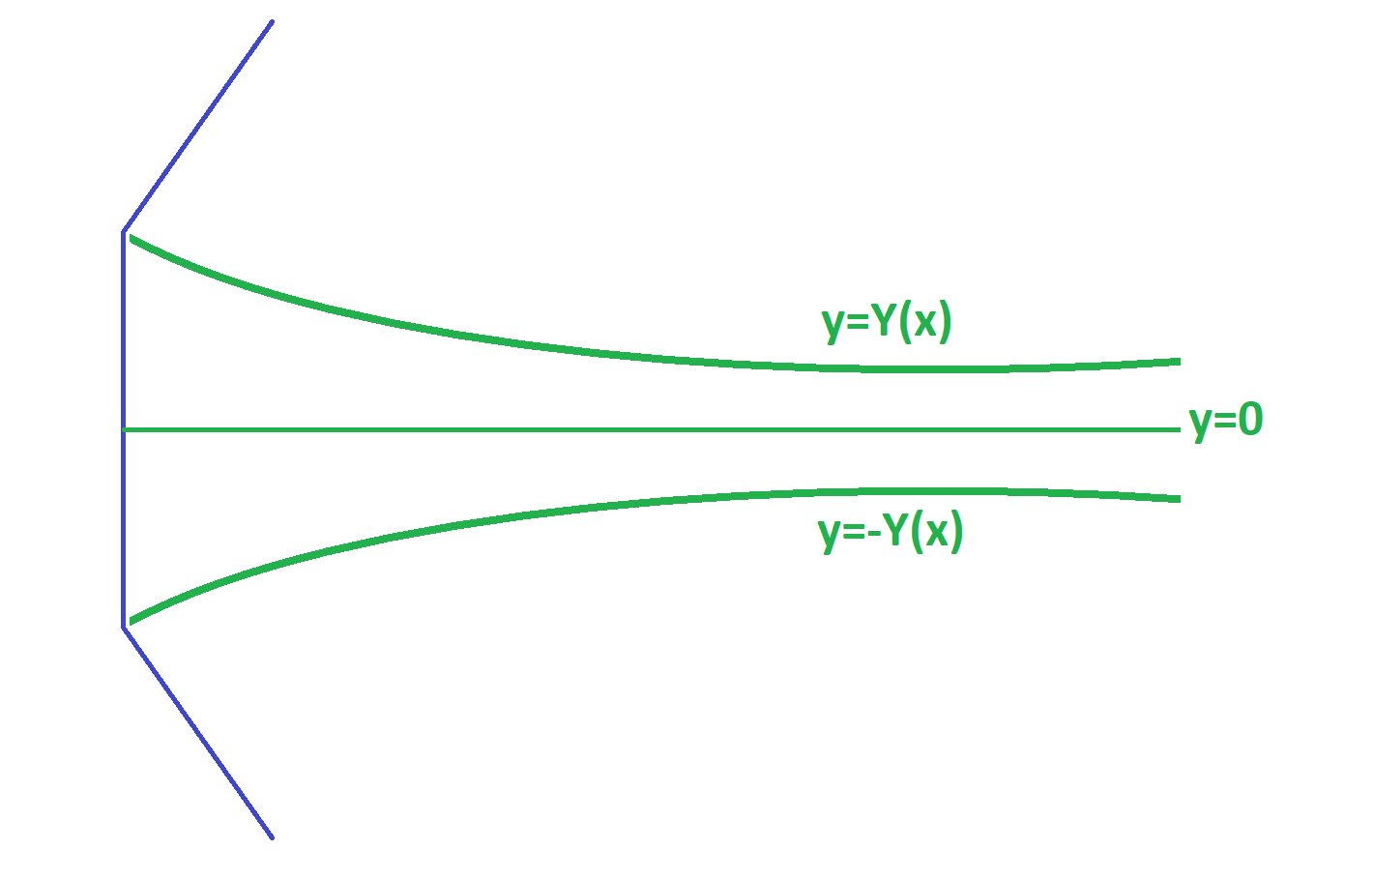
سطوح هم پتانسیل

Slide 19
سطوح هم پتانسیل
اگر V(x,y) نمايانگر پتانسيل درون باريكه با در نظر گرفتن اثرات بار فضايي باشد ، معادلات حركت براي يك يون با بار e و جرم m برابر خواهد بود با:
که در آنها m بر حسب گرم ، e بر حسب استاکولن و V بر حسب کیلوولت است.

Slide 20
سطوح هم پتانسیل
اگر پتانسيل بر روی محور x را V₀ بناميم ، يعني:
در نتيجه ، به دليل تقارن نسبت به y = 0، در y = 0 خواهيم داشت:
شرط پیرامحوری (باریک بودن باریکه, عدم گسترش زیاد در y) به ما اجازه مي‌دهد كه پتانسيل را به شكل زير تخمين بزنيم:

Slide 21
سطوح هم پتانسیل
لذا معادله حركت در جهتx برابر خواهد بود با:
اگر از اين رابطه بر حسب x انتگرال بگيريم خواهيم داشت:

Slide 22
سطوح هم پتانسیل
و حرکت در راستای y:
با استفاده از معادله 8 ، عامل t را از معادله 9 حذف می‌کنیم:

Slide 23
سطوح هم پتانسیل
با ساده سازی داریم:
اگر I جریان کل باریکه باشد، چگالی جریان در x برابر خواهد بود با:
لذا چگالی بار در x برابر خواهد شد با:

Slide 24
سطوح هم پتانسیل
لذا معادله پواسن برای پتانسیل برابر خواهد شد با:
با استفاده از معادله 6 برای 0 y = داریم:

Slide 25
سطوح هم پتانسیل
لذا معادله پواسن برای 0 y = برابر خواهد شد با:
که اجازه حذف عامل را از معادله 11 می‌دهد:

Slide 26
سطوح هم پتانسیل
اینک اگر y=Y(x) را به عنوان معادله مسیر مرزی باریکه در معادله فوق جایگزین کنیم، نتیجه یک معادله دیفرانسیل خواهد بود که معادله پتانسیل در راستای محور باریکه ، ، را نتیجه می‌دهد:
که در آن همان طور که ذکر شد، Y بر حسب سانتیمتر، I بر حسب آمپر، e بر حسب ایستاکولن، m بر حسب گرم و V بر‌حسب کیلوولت است.

Slide 27
سطوح هم پتانسیل
یک شرط اولیه برای حل این معادله است (پتانسیل در کاتد را برابر صفر در نظر می‌گیریم). شرط اولیه دیگر شیب تغییرات پتانسیل در راستای محور باریکه در نقطه صفر است که مقدار آن پتانسیل حداکثر و در نتیجه انرژی نهایی باریکه در محل تمرکز را تعیین می‌کند و انتخاب آن بستگی به مقدار این انرژی دارد.

Slide 28
سطوح هم پتانسیل
پس از به دست آوردن ، برای به دست آوردن پتانسیل روی مرز باریکه، عبارت
را از معادله 16 در 6 جاگذاری می‌کنیم و y=Y(x) را نیز در معادله نهایی به دست آمده قرار می‌دهیم:

Slide 29
سطوح هم پتانسیل
اینک معادله پتانسیل را در بیرون مرز باریکه به دست می‌آوریم. بسط سری توانی V(x,y) را بر حسب توان‌های (y-Y(X)) بیرون Y(x) تا درجه 2 می‌نویسیم :
با جاگذاری عبارت از معادله 16 در معادله 6 و سپس مشتق گیری از آن بر حسب y و قرار دادن y=Y(x) در آن خواهیم داشت:

Slide 30
سطوح هم پتانسیل
به علاوه از معادله لاپلاس برای مرز باریکه داریم :
با تقریب خوبی می‌توان نوشت :
زیرا خطای این جاگذاری از مرتبه است که وقتی در نیز ضرب شود کاملاً قابل صرف نظر خواهد بود.

Slide 31
سطوح هم پتانسیل
در نتیجه خواهیم داشت :
اینک مقادیر و را از روابط 22 و 25 در معادله 21 جاگذاری می‌کنیم. در نهایت برای پتانسیل در بیرون باریکه خواهیم داشت:

Slide 32
سطوح هم پتانسیل
عبارت در مقابل قابل صرف نظر است.
در نتیجه خواهیم داشت :

Slide 33
سطوح هم پتانسیل
با حل معادله 27 بر حسب y خواهیم داشت :
که با قرار دادن مقدار V(x,y) در این معادله، سطح هم پتانسیل متناظر با آن V(x,y) در صفحه 0 z = به دست خواهد آمد.

Slide 34
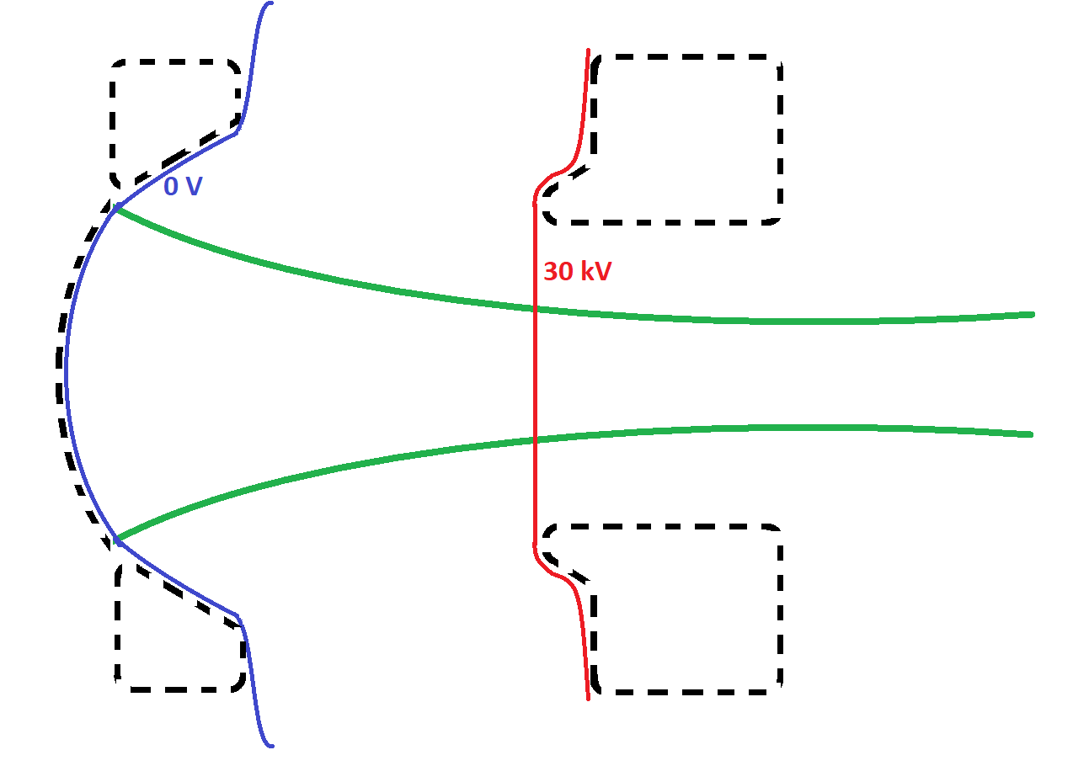
سطوح هم پتانسیل

Slide 35
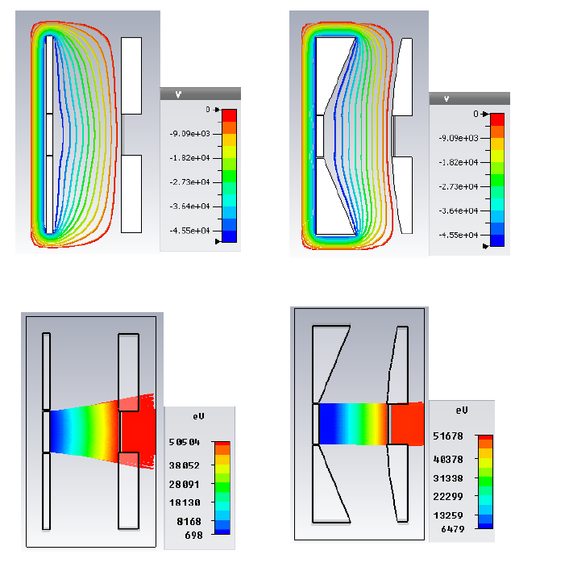
سطوح هم پتانسیل

Slide 36
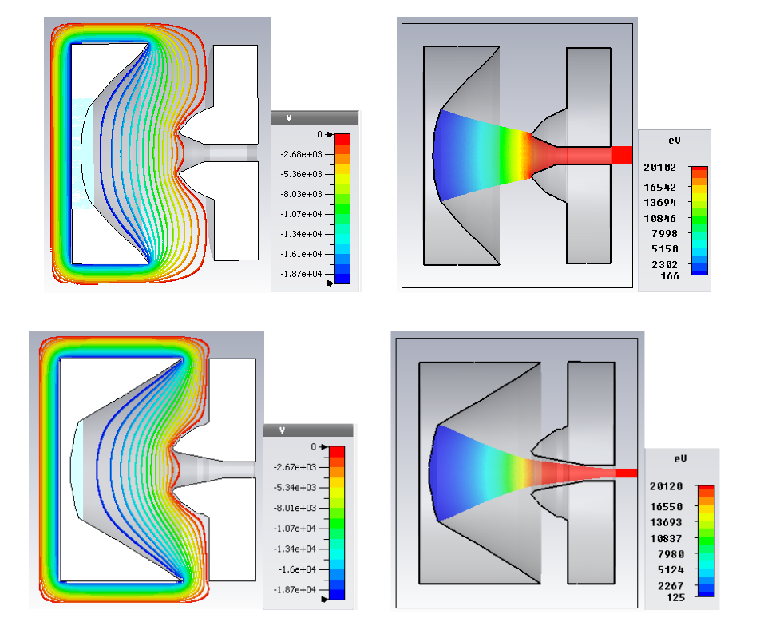
سطوح هم پتانسیل

Slide 37
مثال: لنز اینزل برای باریکه هایپربولیکی
معادله باریکه هایپربولیکی:
که در آن شعاع باریکه در کاتد بر حسب سانتیمتر، طول محل تمرکز باریکه (محل رسیدن پتانسیل محوری به مقدار حداکثر خود) بر حسب سانتیمتر، شعاع باریکه در محل تمرکز بر حسب سانتیمتر و α زاویه دیورژانس باریکه است.

Slide 38
مثال: لنز اینزل برای باریکه هایپربولیکی
طراحی را برای یک باریکه فرضی به جریان mA 2 و با شعاع اولیه mm 4 ، شعاع محل تمرکز mm 2 ، دیورژانس °5 و طول کمتر از cm 10 برای کل مجموعه شتاب‌دهنده و متمرکز کننده انجام می‌دهیم که می‌خواهیم تا انرژی keV 30 شتاب بگیرد. یک باریکه هیپربولیک با این مشخصات دارای فاصله ای برابر با نصف طول کل مجموعه یعنی cm 5 بین محل تمرکز و کاتد و دو برابر انرژی باریکه خروجی یعنی keV 60 در محل تمرکز خواهد بود

Slide 39
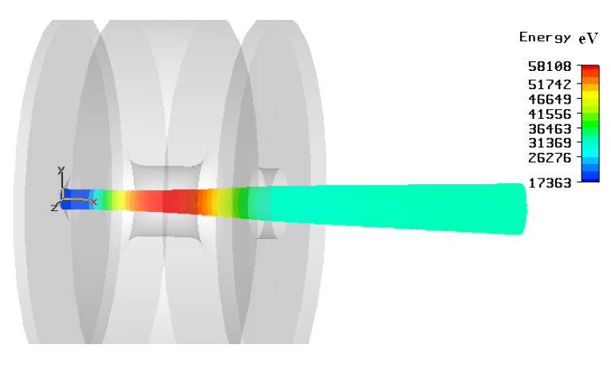
مثال: لنز اینزل برای باریکه هایپربولیکی

Slide 40
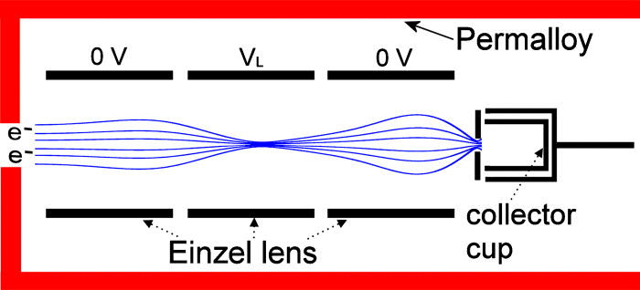
مثال: لنز اینزل برای باریکه هایپربولیکی

Slide 41
مثال: لنز اینزل برای باریکه هایپربولیکی
باریکه هایپربولیکی این مثال:

Slide 42
مثال: لنز اینزل برای باریکه هایپربولیکی
بر طبق معادله 18 برای پتانسیل محور باریکه خواهیم داشت :
می‌خواهیم باریکه الکترونی توسط الکترود‌های متصل به پتانسیل kV 60 شتاب بگیرد لذا لازم است تا پتانسیل حداکثر محور باریکه در محل باریکه قدری کمتر از این مقدار برسد. با داشتن یک شرط اولیه و با تغییر تدریجی شیب پتانسیل محور باریکه در نقطه 0 x = ( شرط اولیه دوم برای حل معادله پتانسیل محوری ) و محاسبه پتانسیل حداکثر محور باریکه، شیب اولیه مناسب برای پتانسیل محوری را به دست می‌آوریم.

Slide 43
مثال: لنز اینزل برای باریکه هایپربولیکی
شیب پتانسیل ( kV/cm ) | پتانسیل محوری حداکثر باریکه ( kV )
1 | 1/4
2 | 2/8
5 | 5/20
10 | 41
12 | 49
13 | 53
14 | 57
15 | 61
16 | 65

Slide 44
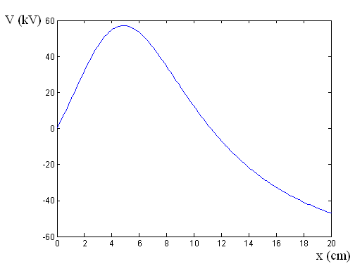
مثال: لنز اینزل برای باریکه هایپربولیکی
پتانسیل محوری باریکه:

Slide 45
مثال: لنز اینزل برای باریکه هایپربولیکی
برای به دست آوردن سطوح هم پتانسیل به یک معادله تحلیلی برای پتانسیل محوری نیاز داریم. این معادله را با برازش یک منحنی چند جمله ای بر منحنی پتانسیل محور باریکه به دست می‌آوریم. برازش را از منحنی درجه 3 آغاز می‌کنیم و هر بار پس از افزایش درجه منحنی، حداکثر خطای نسبی برازش را محاسبه می‌کنیم.
حداکثر خطای نسبی | درجه منحنی
11.6% | 3
9.1% | 4
5.8% | 5
1.6% | 6
1.15% | 7
0.8% | 8

Slide 46
مثال: لنز اینزل برای باریکه هایپربولیکی
سپس با قرار دادن این معادله و مشتقات آن در معادله 27 و قرار دادن60 V(x,y) = و 30 V(x,y) = در آن، به‌ترتیب سطوح هم پتانسیل kV 60 و kV 30 را به دست خواهیم آورد.

Slide 47
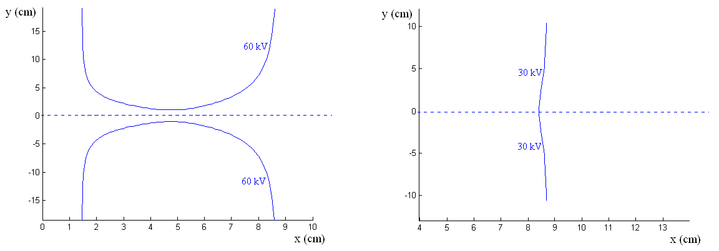
مثال: لنز اینزل برای باریکه هایپربولیکی

Slide 48
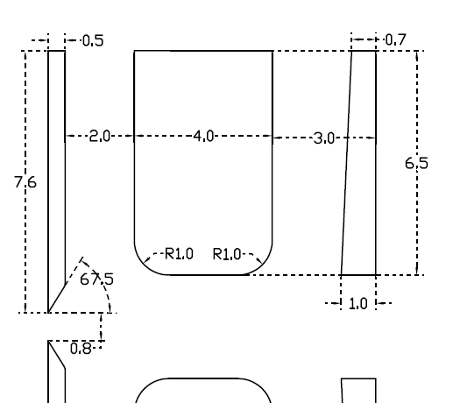
مثال: لنز اینزل برای باریکه هایپربولیکی

Slide 49
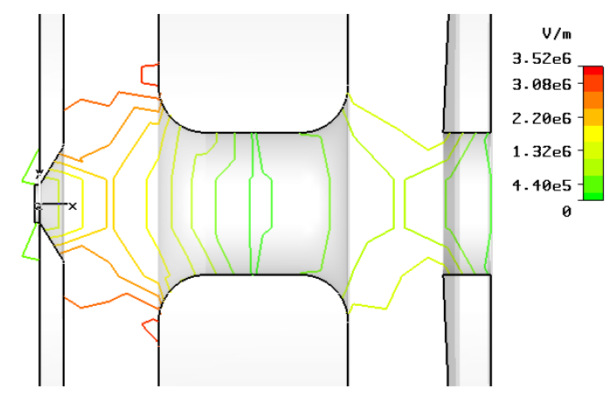
مثال: لنز اینزل برای باریکه هایپربولیکی

Slide 50
با تشکر از توجه شما

